Slide 1
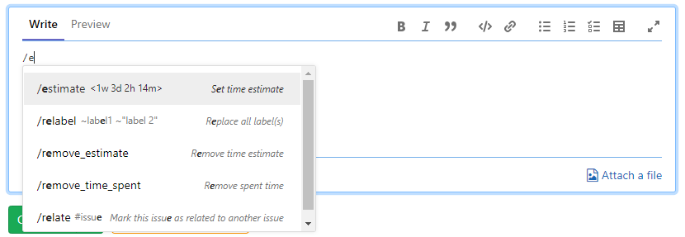
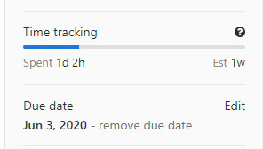

Slide 2
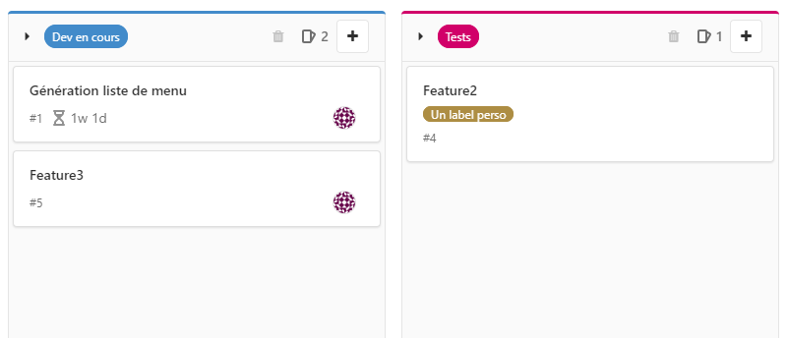
Analyse et conception
Tests
Ces tags représentent les étapes que traversent les issues. Les issues ne doivent pas avoir plusieurs de ces tags en même temps cela n’aurait pas de sens.
Dev en cours
Revue de code
KO
Fait
Recette
Les issue qui portent l’un des tags ci-dessus se retrouvent classées dans le board

Slide 3





Slide 4
KO
Les tests ont échoué ou l’issue ne passe pas la revue de code ou encore le dev ne semble pas fonctionner sur la recette
Création merge request vers master
Création merge request vers develop
Open
Analyse et conception
Dev en cours
  Tests
  Revue de code
  Fait
  Recette
  Closed
  Les issues présentes ici n’ont soit, pas encore été élues pour le milestone en cours, soit pas encore prise en charge par quelqu’un.
  Les issues présentes ici font partie du milestone courant et sont en cours de préparation.
  L’issue est assignée à un développeur et est en cours de développement
  Le développement est terminé et doit être testé par un autre développeur
  Les tests sont OK, il ne reste plus qu’à vérifier que le code produit est propre et respecte les standards du projet
  Les tests sont ok la fonctionnalité implémente bien la spécification fonctionnelle et le code respecte tous les standards imposés. Le dev est prêt à être mergé sur la branche develop pour être testé sur environnement de recette.
  Le développement est mergé sur la branche develop et est prête à être déployé sur l’environnement de recette.
  La fonctionnalité à été mergée sur master pour la prochaine RELEASE.

